Slide 1
遺伝統計学
集中講義
（６）
終わりに

Slide 2
データQC

Slide 3
Check study design
Check input data
Run analyzing applications
Interpret the outputs
How to survive with “endless requests” along with our own research projects?
集団遺伝学的側面を持つ形質データ
性・民族・出生地など
解析対象である形質(疾患など)
マーカー・遺伝子などの位置情報
方法
入力条件
Annotation
Data processing
マーカー
個人
マーカー特異的実験材料
DNAサンプル
その他のアッセイ条件
ジェノタイピングアッセイ
ジェノタイプデータ
検定
記述統計

Slide 4
Replication study の意味

Slide 5
関連マーカー近傍に何を求めるか

Slide 6
セントラルドグマと多様性
ＤＮＡ
バリアント
転写開始点
バリアント
転写
転写終止点
バリアント
スプライシング
mRNA
バリアント
翻訳開始点
翻訳
コドン表
バリアント
翻訳終止点
Peptide

Slide 7
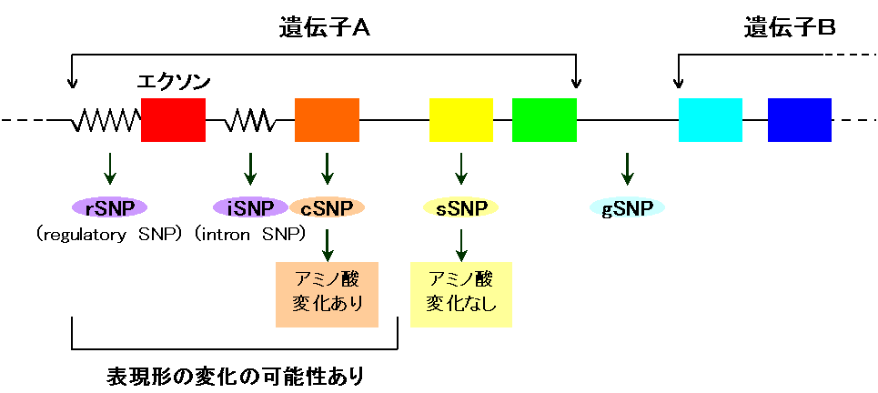
SNPのもたらす機能変化

Slide 8
セントラルドグマと多様性
ＤＮＡ
バリアント
転写開始点
バリアント
転写
転写終止点
バリアント
スプライシング
mRNA
バリアント
翻訳開始点
翻訳
コドン表
バリアント
翻訳終止点
Peptide
リン酸化、グリコシル化、アセチル化、ヒドロキル化、シトルリン化 など
翻訳後修飾(切断、化学修飾)

Slide 9
ＤＮＡ
ｍＲＮＡ１
ｍＲＮＡ２
Ｐｅｐｔｉｄｅ１
Ｐｅｐｔｉｄｅ３
Ｐｅｐｔｉｄｅ２
Ｍｏｌｅｃｕｌｅ１
Ｍｏｌｅｃｕｌｅ２
Ｍｏｌｅｃｕｌｅ３
Ｍｏｌｅｃｕｌｅ４

Slide 10
ＤＮＡ
ｍＲＮＡ１
ｍＲＮＡ２
Ｐｅｐｔｉｄｅ１
Ｐｅｐｔｉｄｅ３
Ｐｅｐｔｉｄｅ２
Ｍｏｌｅｃｕｌｅ１
Ｍｏｌｅｃｕｌｅ２
Ｍｏｌｅｃｕｌｅ３
Ｍｏｌｅｃｕｌｅ４
個体Phenotype1
個体Phenotype2
個体Phenotype3
個体Phenotype4

Slide 11
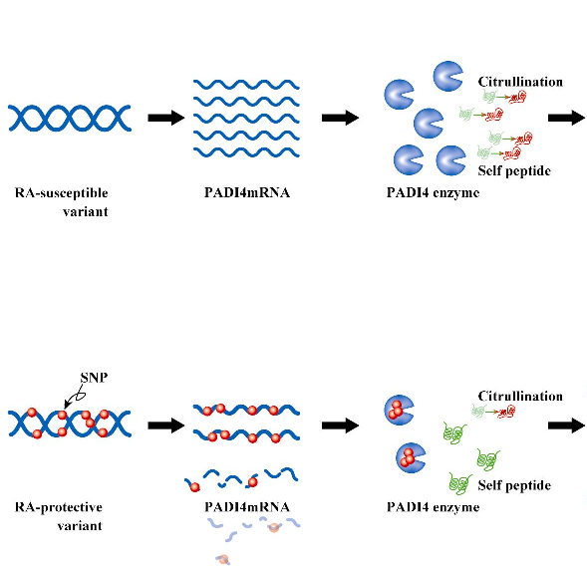
ＤＮＡに乗って伝達される素因
DNA上の情報は『1次元の配列』情報
それは、転写・翻訳を通じてRNA ペプチドとしての『1次元配列情報』に伝達される
『1次元配列情報』の差は、それ以外の質にも影響する

Slide 12
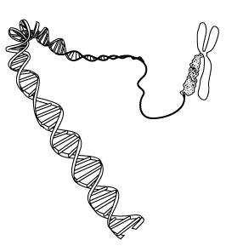
ＤＮＡに乗って伝達される素因
http://www.microbe.org/espanol/news/human_genome.asp
１次元情報の伝達深度と『パターン』への影響
DNA１次元情報がペプチドまで
DNA１次元情報がpremature-mRNAまで
DNA１次元情報はDNA止まり

Slide 13
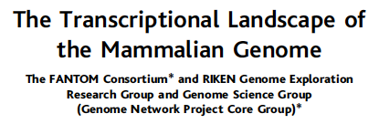
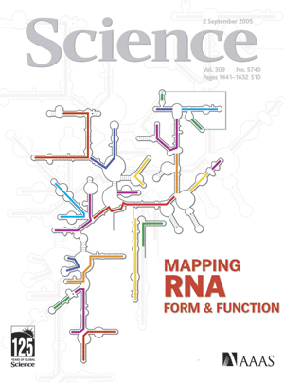
Functional RNA-genes
Non-coding genes
Genes
Another big world of heritable items (genes)
Non-coding RNA x 23,000 in mammals

Slide 14
Genes
Non-coding-gene
DNA
Functional RNA
Coding gene
Effects on transcription
Effects on translation
Effects on phenotypes

Slide 15
発展
本講の補助教材は以下のサイトでも・・・
  理化学研究所遺伝子多型研究センター関節リウマチ関連遺伝子研究チームのホームページ
    http://www.genome.med.kyoto-u.ac.jp/ra/
  京都大学大学院医学研究科ゲノム医学センターのホームページ
    http://www.genome.med.kyoto-u.ac.jp/ra/statgenet/
  東京大学医科学研究所ヒトゲノム解析センターゲノム機能解析分野のホームページ
    http://func-gen.hgc.jp/
  非公式ブログ(はてな）
    http://d.hatena.ne.jp/ryamada22/

